Slide 1
Compliance a identifikace klientů
Marek Bočánek
107940@law.muni.cz

Slide 2
AML/CFT Compliance program – Hodnocení rizik
Zdroj: Doporučení FATF (40+9)
KLIENT (nerezident, množství hotovosti, PEP, vlastnická struktura, akcie na doručitele)
GEOGRAFIE (seznam nespolupracujících/sankcionovaných zemí – tzv. černá a šedá listina)
PRODUKT/SLUŽBA (nabídka klienta, odvětví, distribuční kanály, zákazníci, dodavatelé)

Slide 3
AML/CFT Compliance program – Hodnocení rizik
Riziková kategorie – 4 základní kategorie:
ZAKÁZÁNO – schránkové banky (shell banks), sankcionované země, sponzorování terorismu, osoby (a wallety) na seznamu OFAC
VYSOKÉ RIZIKO – není zakázáno, ale existuje významné riziko (např. PEP, země s vysokou mírou korupce, odvětví s významnou mírou hotovosti, alternativní platební instituce, privátní bankovnictví) – vyžadováno EDD (zvýšená kontrola)
STŘEDNÍ RIZIKO (retailové podnikání s vyšší úrovní hotovosti, přeprava zboží)
NÍZKÉ RIZIKO (očekávané činnosti)

Slide 4
AML/CFT Compliance program – Hodnocení rizik
Přístupy k hodnocení rizik:
tzv. Risk scoring – numerická hodnota pro určení kategorie rizika (kombinace hodnot rizikových úrovní, přiřazených jednotlivým aspektům – klient/geografie/produkt)
Následně se numerické hodnoty sečtou a výsledná hodnota se přiřadí k přednastavené kategorii (nízká/střední/vysoká).
opětovné hodnocení – každý rok

Slide 5
AML/CFT Compliance program – Hodnocení rizik
4 pilíře:
první linie – vnitřní zásady a procesy + vnitřní kontroly (segregace povinností, uchovávání záznamů, vyhotovování hlášení, screening)
druhá linie – funkce oddělení compliance s compliance officer pozicemi (majícími přiměřenou kvalifikaci)
pravidelná školení – opakovaná školení a zlepšování kvalifikace
třetí linie – Nezávislý audit – hodnocení integrity, vhodnosti vnitřních zásad a postupů a kontroly klientů

Slide 6
AML/CFT Compliance program – Hodnocení rizik
Procedure for CDD (customer due diligence) – původně v tomto pořadí vyjmenován prvně v USA PATRIOT ACT – čl. 326
úplná identifikace
vytvoření profilu ve vztahu k transakcím a činnostem
hodnocení rizik
rozhodnutí o přijetí klienta
monitoring
investigace (STR/SAR)
uchovávání záznamů

Slide 7
AML/CFT Compliance program – Hodnocení rizik
Procesy EDD (zesílená kontrola klienta)
zisk důvěryhodného zdroje o původu majetku/peněz
identifikace FO ovládajících účet/majících podpisová práva
profese/odvětví
účetní závěrky
bankovní reference
pobyt klienta/reálné zaměstnání/reálný výkon činnosti
primární oblast působnosti
popis obchodních operací, očekávané objemy
vysvětlení změn na účtu

Slide 8
KYC – know your customer
identifikace osoby (FO nebo PO), která je majitelem účtu
identifikace skutečných majitelů právnické osoby
příjemce transakce
klasifikace klienta vzhledem k jeho rizikovému profilu
průběžné sledování klienta
uchovávání záznamů 10 let od uskutečnění obchodu nebo ukončení obchodního vztahu s klientem

Slide 9
Identifikace osoby – majitele účtu
Minimální požadavky:
jméno ( občanský průkaz, pas) – druhý doklad totožnosti (i s trvalým bydlištěm jeden z nich) pro založení účtu na dálku (online, bez fyzické přítomnosti)
datum narození
jedinečný identifikátor – příslušné k dané zemi

Slide 10
Identifikace osoby – majitele účtu – doklady totožnosti
běžně pouze občanský průkaz, cizinci pas (K tomu je ale vyžadováno potvrzení o trvalém pobytu v ČR nebo cizině.)
uzavírání smlouvy na dálku – vyžadované dva doklady totožnosti často (Není ale nutné, např. Česká spořitelna vyžadovala často pouze jeden.); Jedná se o prevenci podvodů s doklady totožnosti, které vznikají hlavně u online otevírání účtů.
druhý doklad totožnosti: pas, potvrzení o trvalém pobytu, řidičský průkaz, zbrojní pas, průkaz vůdce malého plavidla (prostě doklad s fotografií, vydaný státním orgánem)

Slide 11
Identifikace osoby – majitele účtu – jediněčný identifikátor
Národní identifikační číslo
rodné číslo FO, DIČ u PO – Česká a Slovenská republika
číslo národního pojištění u FO nebo TIN (analogie DIČ) – USA
Nestanovené přesně – Německo, Maďarsko – používá se často číslo průkazu totožnosti nebo analogie DIČ.

Slide 12
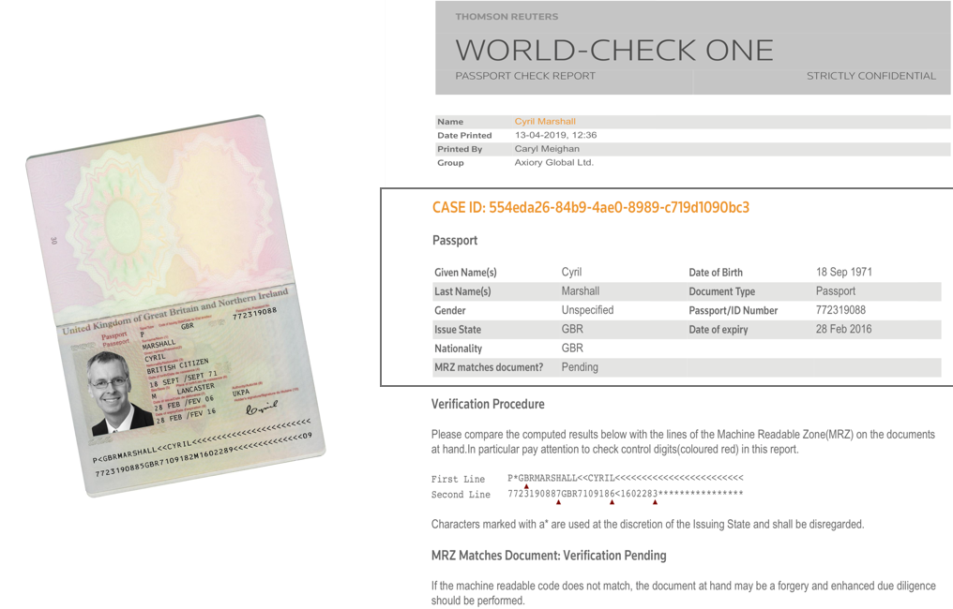
Identifikace osoby – majitele účtu – potenciální podvody
Falešný průkaz totožnosti

Slide 13
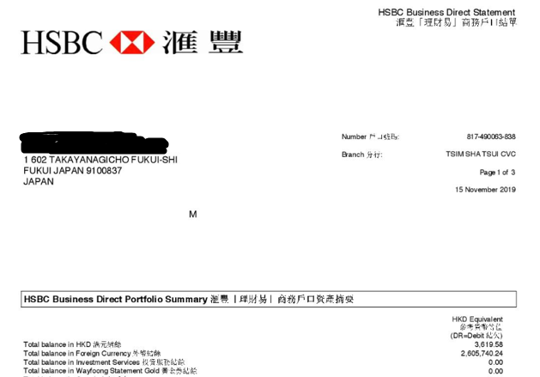
Identifikace osoby – majitele účtu – falešné potvrzení adresy pobytu
Falešné potvrzení adresy – které je správné?

Slide 14
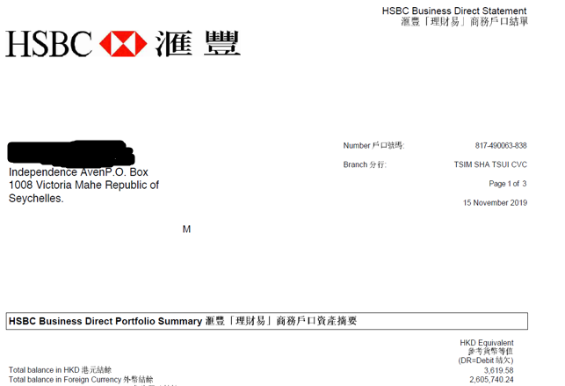
Identifikace osoby – majitele účtu – falešné potvrzení adresy pobytu
Falešné potvrzení adresy – které je správné?

Slide 15
Identifikace osoby – majitele účtu – používání screening databází
Nejpoužívanější databáze na světě je World Check od společnosti Refinitiv, používaná pro ověření si klientů obvykle před uzavíráním smlouvy.
Monitoruje existující rizika FO a PO, záznamy takových osob z minulosti (trestní, licenční, zakázaná činnost v jiných jurisdikcích), obchodní rejstříky, politicky exponované osoby, rizikové země atd.
současná konkurence: Encompass, DueDil, Dow Jones Risk & Compliance, AML Risk Manager atd.
příklad výpisu o FO na slidu 6 s falešným průkazem totožnosti

Slide 16
Identifikace osoby – majitele účtu – právnická osoba
základní dokumenty o právnické osobě – obchodní firma/název právnické osoby, sídlo (skutečné místo podnikání), kdo za společnost jedná, vlastník, DIČ
překládá se: výpis z obchodního rejstříku, příp. zakládací listina, plná moc atd.
Je potřebné si uvědomit, že se identifikují dvě roviny: samotná právnická osoba dle výpisu z obchodního rejstříku (příp. vyžadovaných dokumentů, je-li to zahraniční PO), ale také FO jednající za společnost a skutečný majitel společnosti.

Slide 17
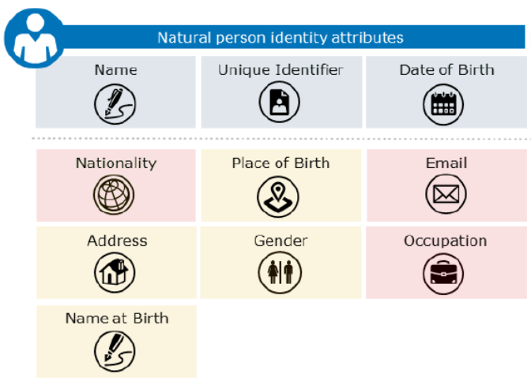
Identifikace osoby – majitele účtu - FO

Slide 18
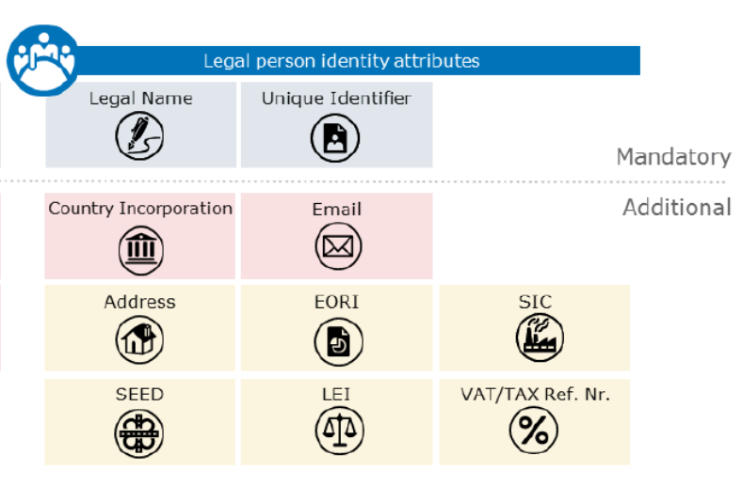
Identifikace osoby – majitele účtu - PO

Slide 19
Skuteční majitelé
tzv. ultimate beneficial owners, UBOs, příp. controlling persons (dle OECD terminologie)
definice: „Skutečným majitelem se rozumí fyzická osoba, která má fakticky nebo právně možnost vykonávat přímo nebo nepřímo rozhodující vliv v právnické osobě, ve svěřenském fondu nebo v jiném právním uspořádání bez právní osobnosti.“ (dle z. č. 253/2008 Sb.)
Indikátor skutečného majitele u obchodních korporací: sám nebo s jinými osobami mají více než 25 % hlasovacích práv/podílu na ZK větší než 25 %.
Sám nebo společně s jinými ovládají takovou PO.
Je příjemcem alespoň 25 % zisku z této PO.

Slide 20
Skuteční majitelé
vždy nutné zjišťovat u složitějších struktur více právnických osob.
Např. společnost A je vlastněna společností B a ta je zase vlastněna společností C, která až má vlastníky fyzické osoby (pravděpodobně holding) – nutné identifikovat tyto fyzické osoby.
Veškerá identifikace FO se vztahuje i na skutečné majitele.
u FATCA (daňový zákon USA pro reportování občanů USA u zahraničních institucí) snížená úroveň na 10 %

Slide 21
Uchovávání záznamů
Veškeré dokumenty, sesbírané během identifikace osob se uchovávají po dobu 10 let.
také z kontrol klienta, plné moci a jakékoliv výjimky z identifikace a kontroly klienta

Slide 22
Klasifikace rizikovosti klienta
směrodatné hodnocení rizik dle §21a AML zákona
Posouzení země rezidence/občanství FO, resp. sídla PO – problémem jsou rizikové/nespolupracující země definované FATF, OECD nebo EU.
V současné době jsou to dle FATF následující země: Irán, Severní Korea, Bahamy, Albánie, Barbados, Botswana, Kambodža, Ghana, Island, Jamajka, Maurícius, Mongolsko, Myanmar, Nikaragua, Pákistán, Panama, Sýrie, Uganda, Jemen, Zimbabwe.

Slide 23
Klasifikace rizikovosti klienta
Posouzení oboru, ve kterém FO nebo PO působí.
Např. jedná-li se o kryptoměny, gambling, obchodování s devizovými prostředky, jedná se rozhodně o rizikovější kategorii, než-li standardní e-shop s dárkovými předměty – hrozba tzv. praní peněz.

Slide 24
Klasifikace rizikovosti klienta
politicky exponovaná osoba – osoba ve významné veřejné funkci s celostátním nebo regionálním významem
Vztahuje se i na manžela, druha, partnera, blízké osoby, příbuzné, společníky nebo skutečné majitele společné PO apod.
4 typy PEP dle FATF:
hlava státu (úroveň 1 PEP, nejvyšší riziko) – členové vlády, parlamentu
vyšší úředníci ve státních orgánech (úroveň 2 PEP, střední riziko) – vedoucí činitelé v armádě, např. v afrických státech
vyšší úředníci v státních společnostech (úroveň 3 PEP, střední riziko) – např. vedoucí Aramco v Saudské Arábii
regionální zastupitelé a úředníci (úroveň 4 PEP, malé riziko) – starosta, funkcionář určité organizace atd.

Slide 25
Klasifikace rizikovosti klienta
Další hodnocení rizik:
právní struktura a vlastnictví – složitost
Trhy, se kterými obchoduje.
Charakter obchodního vztahu (nadace přijímající dary z třetích zemí)
produkty, služby (podezřelé vágně definované služby – konzultace, marketing, správa vlastních aktiv)
typ účtu (společnost si posílá tam a zpátky peníze pouze v rámci vlastních běžných účtů)
metody otevírání účtů (vždy pouze online)

Slide 26
Příjemce transakce (beneficiary)
Transakce mají vždy dvě strany rizika – nejenom odesílatele/majitele účtu, ale i přijímající stranu.
U více rizikových klientů je často potřebné ověřit důvod transakce – proč posílá určitému klientovi danou sumu.

Slide 27
Průběžné sledování klienta
Riziková klasifikace klienta při uzavření smlouvy není dostatečná pro jeho kategorizaci – je nutné neustálé sledování jeho činnosti, zejména u vysoce rizikových klientů.
sledování transakcí vzhledem k vytvořenému profilu klienta
stanovení kritérií již v zásadách hodnocení rizik

Slide 28
Průběžné sledování klienta
Příklady podezřelé činnosti klienta:
osoba s vykázaným příjmem 300.000 Kč za rok přijme platbu ve výši 5.000.000 Kč.
FO nebo PO posílá peníze tam a zpátky s vyšší pravidelností nebo ve vysokých částkách.
neobvyklé používání hotovosti
nadměrné zisky z investování (např. kryptoměn)
častá fakturace mezi spřízněnými PO
fakturace za vágní služby, úvěrové smlouvy atd.

Slide 29
Postup praní peněz obecně
Rozlišujeme 3 fáze praní peněz:
vklad na účty (tzv. placement / namáčení)
zastření jejich původu (tzv. layering / mydlení)
převod majiteli / investice do legálních činností (tzv. integration / ždímání)
Nápomocné k tomu bývají tzv. shell companies – prázdné společnosti/skořápky – pouze pro účely umístění sídla v daňově výhodných jurisdikcích.

Slide 30
Příklady praní peněz – 1. příklad
Praní peněz přes kliniku v Maďarsku – Report OLAF z roku 2014:
Maďarská klinika přijme podporu 674 tis. EUR z Evropského fondu regionálního rozvoje.
Prostředník na Slovensku nakoupí od společnosti Y zařízení za 262 tis. EUR a prodá jej klinice v Maďarsku za „nadhodnocených“ 1.700.000 EUR.
Zbylých 1.300.000 EUR zprostředkovatelské odměny poputuje přes Seychellskou společnost zpátky klinice jako bezúroční půjčka

Slide 31
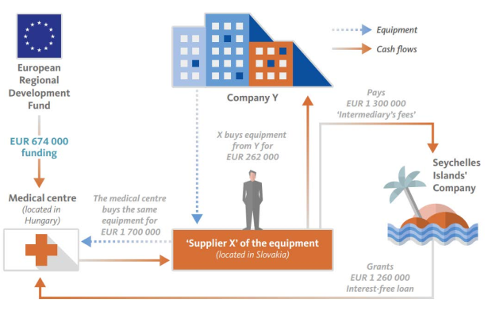
Příklady praní peněz – 1. příklad

Slide 32
Příklady praní peněz – 2. příklad
Ruský prací automat z roku 2014 (zdroj: Refinitiv / Thomson Reuters):
Minimálně 20 miliard dolarů „vypraných“ z Ruské federace
Bankovní dokumenty o přibližně 70 tisíc transakcích byly získané Novaya Gazeta a Organized Crime and Corruption Reporting Project (OCCRP)
Peníze byly půjčeny mezi společnostmi ve VB za garance z Ruské federace – převody byly uskutečněny přes Moldávii a Lotyšsko do VB a jiných bezpečnějších jurisdikcí.
Moldavský soud rozhodl o úhradě garantů (ruských společností) věřiteli ve VB na její účet (převod ruských peněz do EU).

Slide 33
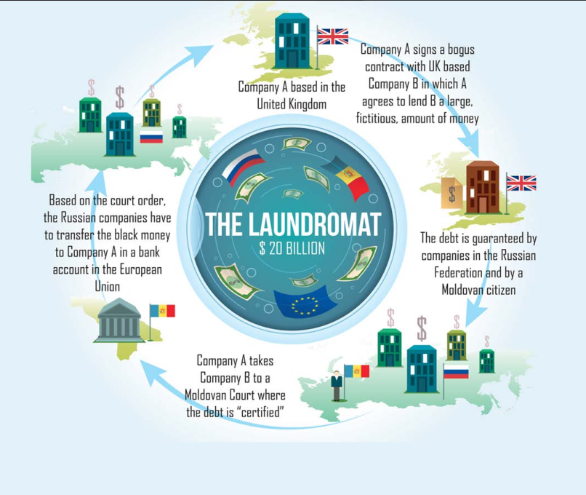
Příklady praní peněz – 2. příklad

Slide 34
Položte si vždy vhodné otázky k případu
Existuje daná společnost?
Kdo jí vlastní?
Kde má kancelář a kdo kancelář řídí?
Kde leží skutečná kancelář, kde se rozhoduje?
Má nějakou historii nebo je nově založena?
Je vlastněna nebo řízena osobami napojenými na PEP?
Je offshore?
Kdo jsou skuteční majitelé?

Slide 35
Položte si vždy vhodné otázky k případu
Jsou hlavní osoby v pozadí trestaní nebo vzniklo již u nich podezření z AML?
Představují riziko pro Vaši reputaci nebo obchodní činnost?
Jaké máte o nich záznamy?
Snaží se o nabízení úplatků, příp. je přijímají?

Slide 36
Děkuji za pozornost

